Slide 1

יום הכנה ליוצאים ללימודי מב"ל בחו"ל
יוני 2020

Slide 2
לו"ז
08:00-08:30 – התכנסות
08:30-09:45 – תדריך ליוצאים לחו"ל, אל"ם במיל' ארז כץ
10:00-10:30 – שיחה עם קצין צה"ל ב- RCDS, אל"ם אלרן מוראש
10:30-11:00 – הצגת המב"ל ופונקציות נותני שירות
11:15-11:45 – פאנל על משתתפים בינ"ל במב"ל: Davide Salerno, Nitin Kapor
11:45-12:15 – שיחת מפקד המכללות
12:15-13:00 – ארוחת צהריים
13:00-14:00 סקירה אסטרטגית ליוצאים לחו"ל, אל"ם אלון פז

Slide 3
הדימוי החזותי של שנת הלימודים במב"ל
1. הדימוי הוא בצורה של "מפת רכבת תחתית" (מטרו).
2. המפה משקפת את תפיסת הלמידה הרשתית שאיננה לינארית.
3. קווי הרוחב – מייצגים את העונות. כל עונה בצבע אחר.
4. על הקוים של העונות מסומנות התחנות. התחנות הגדולות הן תחנות מעבר בין העונות.
5. קווי האורך מייצגים את תחומי הלמידה – מרכיבי הביטחון הלאומי.
6. מתודות הלמידה – לכל עונה מתודה מרכזית. אבל כל המתודות באות לידי ביטוי לאורך כל השנה.
7. המסלול האישי - כל אחד עולה ויורד באופן חופשי בתחנות שלו. יחד עם זאת יש מסלול, דרך, מסע.

Slide 4
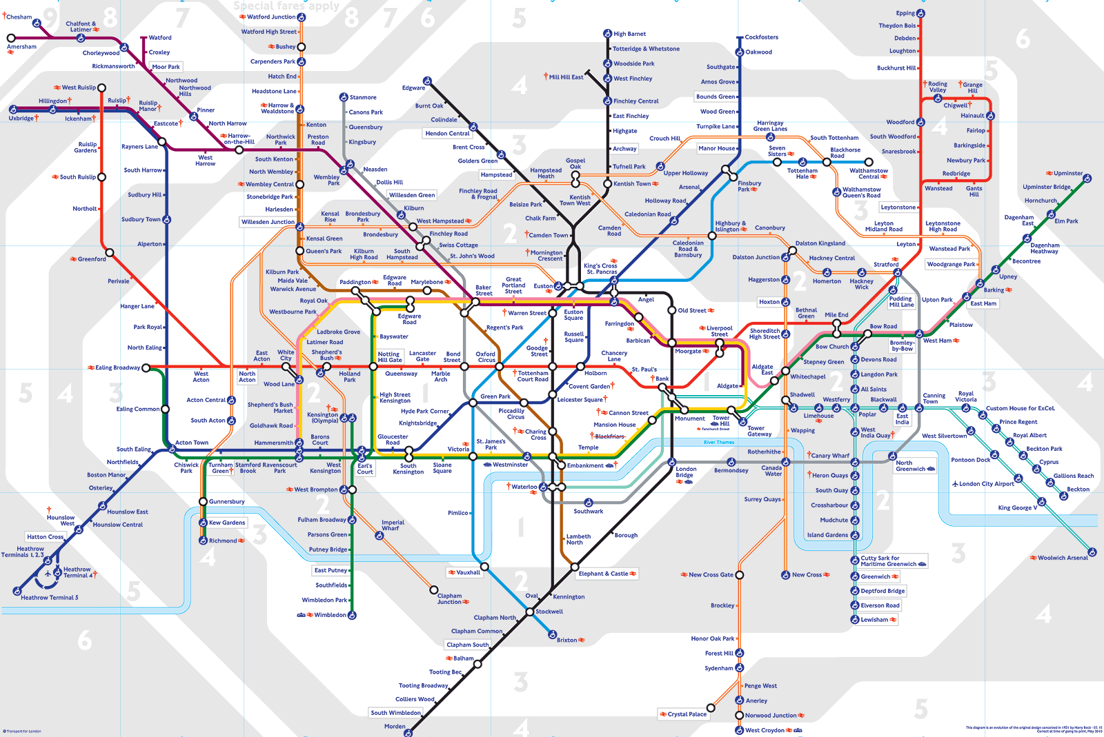
הדימוי החזותי של שנת המב"ל – מפת מטרו
מב"ל

Slide 5
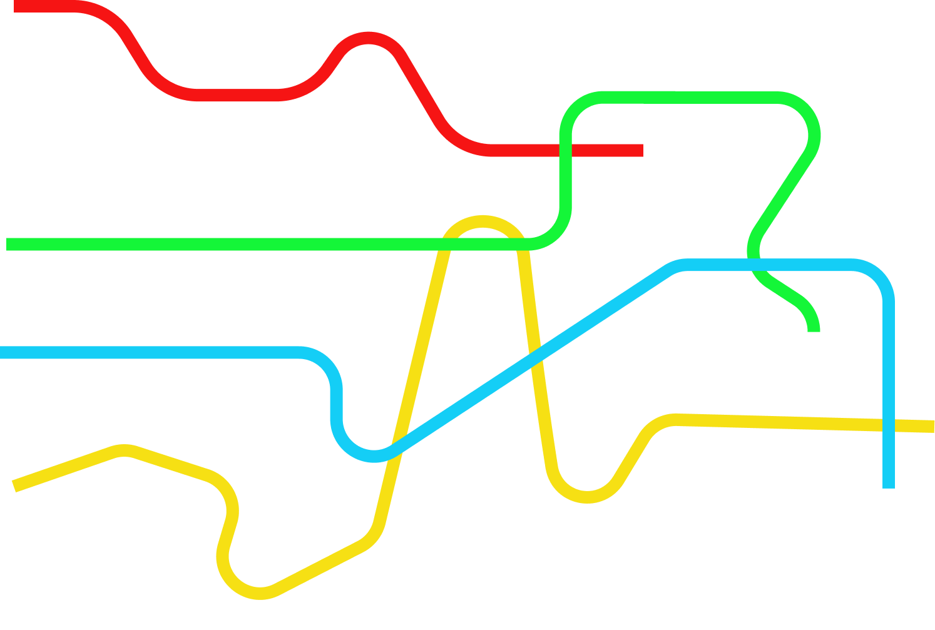
העונות
T1 עונה בינלאומית
T2 עונה ישראלית
T3 התמחות
T 4 העונה האינטגרטיבית

Slide 6
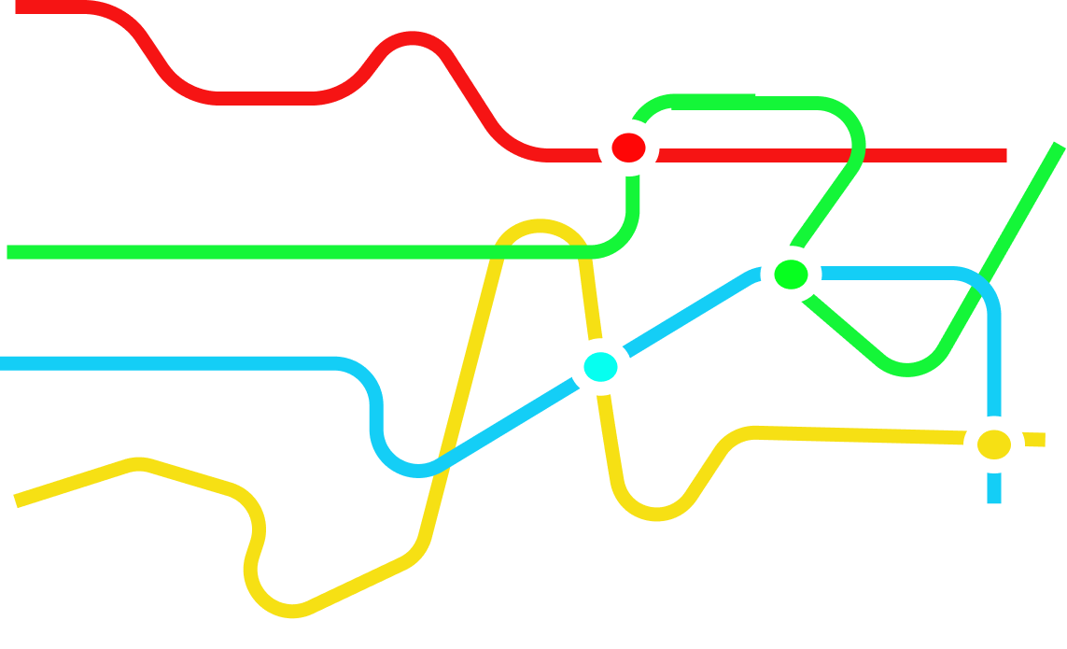
העונות והתחנות הגדולות
T1 עונה בינלאומית
סמינר מחקרי
אירופה
T2 עונה ישראלית
סימולציה
T3 התמחות
סמינר מזרח
סמינר מחקרי
ארה"ב
T 4 העונה האינטגרטיבית

Slide 7
קורסים וסמינרים בחלוקה לעונות
T1 עונה בינלאומית
בטל"ם גלובלי
מהפוליס לגלובליצזיה
סמינר מחקרי
אירופה
פוליטיקה /
מדינאות
מחשבה אסטרטגית
מיומנויות אישיות
T2 עונה ישראלית
אבות האומה
חשיבה אסטרטגית
סיורי בטל"ם
מושגי בטל"ם
סימולציה
T3 התמחות
סמינר התמחות
העולם הדיגיטלי
סמינר בחירה
סמינר מזרח
סמינר מחקרי
ארה"ב
T 4 העונה האינטגרטיבית
פרויקט גמר

Slide 8
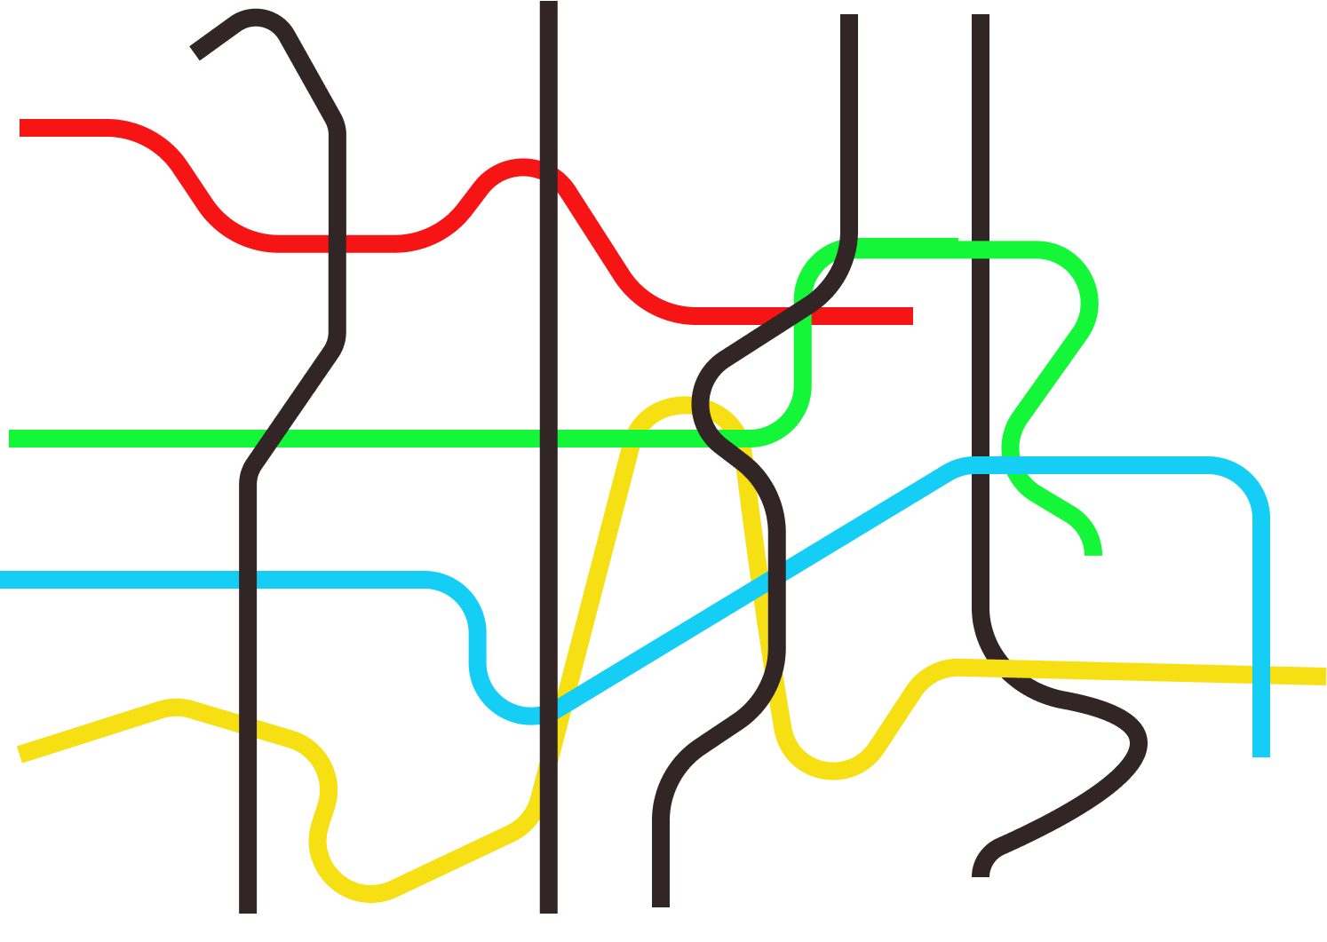
4 תחומי הלימוד – מרכיבי הביטחון הלאומי
T1 עונה בינלאומית
T2 עונה ישראלית
T3 התמחות
T 4 העונה האינטגרטיבית
הגנה לאומית
כלכלה
חברה
מדינאות

Slide 9
הקו הסגול - אסטרטגיה
T1 עונה בינלאומית
T2 עונה ישראלית
T3 התמחות
T 4 העונה האינטגרטיבית
הגנה לאומית
כלכלה
חברה
מדינאות

Slide 10

הקו הכתום – תהליך הלמידה האישי
T1 עונה בינלאומית
T2 עונה ישראלית
T3 התמחות
T 4 העונה האינטגרטיבית
הגנה לאומית
כלכלה
חברה
מדינאות
אסטרטגיה

Slide 11











מתודות למידה
מליאה
צוות
ציוות
אישי
אינטגרטיבי

Slide 12



הדימוי החזותי של שנת הלימודים במב"ל
T1 עונה בינלאומית
סמינר מחקרי אירופה
סימולציה
סמינר מזרח
סמינר ארה"ב
T2 עונה ישראלית
T3 התמחות
T 4 העונה האינטגרטיבית
הגנה לאומית
כלכלה
חברה
מדינאות
אסטרטגיה

Slide 13
תחומי הלמידה במב"ל
אסטרטגיה
חברה
כלכלה
הגנה לאומית
מדינאות ודיפלומטיה

Slide 14
עץ מבנה מב"ל
מד"ר מב"ל
גב' מירב צפרי-אודיז
ועדה לאנרגיה אטומית
רע"ן הדרכה
סא"ל מתן אור
מדריך 1
תנ"צ ערן קמין
משטרת ישראל
מדריך 4
מר אבי אלמוג
שב"כ
מדריך 3
אל"ם במיל' יהודה יוחננוף
מדריך 2
מר אמיר מימון
משרד החוץ
רמ"ד ארגון
רס"ן אתי קטלר
רמ"ד קש"ח
רס"ן גל בלס
מפקד המכללות
אלוף איתי וירוב
ק. ניהול
רס"ב אבי זוכבאיה
ע. רמ"ד קש"ח
סגן אהרון אייבל
מידענית
ד"ר ענת חן

